Slide 1

Báo cáo môn học
Nhập môn An toàn thông tin

Slide 2
Nhóm báo cáo
Hoàng Đặng Tuấn Đạt - 20183701
Nguyễn Minh Đức - 20183713
Lê Hữu Tiến Dũng - 20183719
Ngô Việt Cường - 20183698

Slide 3

Tìm hiểu về đăng nhập một lần

Slide 4
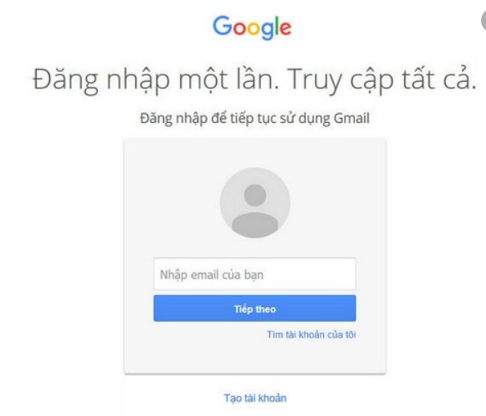
Giới thiệu Đăng nhập một lần (SSO)

Slide 5
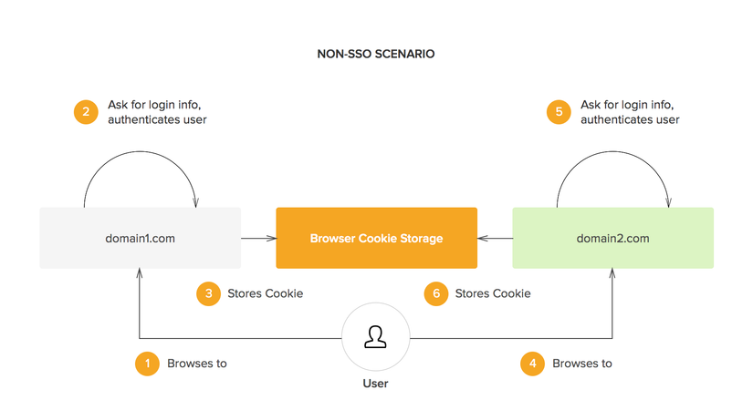
Cách hoạt động của SSO

Slide 6
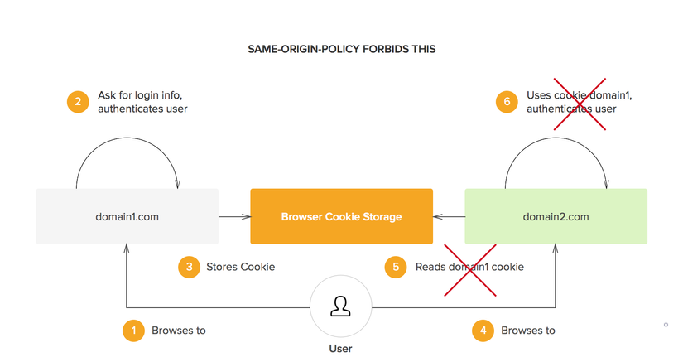
Cách hoạt động của SSO

Slide 7

Các giao thức trong đăng nhập một lần
Federated Identity Management (FIM)
OAuth (specifically OAuth 2.0 nowadays)
OpenID Connect (OIDC)
Security Access Markup Language (SAML)
Same Sign On (SSO)

Slide 8

Tìm hiểu về OAuth2
Khái niệm
Nguyên lý hoạt động
Các loại cấp phép
Tính năng bảo mật
Ưu nhược điểm

Slide 9
Khái niệm OAuth2
OAuth 2 là một framework cho phép các ứng dụng có quyền truy cập hạn chế vào tài khoản người dùng trên dịch vụ HTTP, chẳng hạn như Facebook, GitHub và DigitalOcean.

Slide 10

Các vai trò trong OAuth2
Oauth định nghĩa 4 vai trò:
Resource Owner: là thực thể có quyền truy cập vào tài nguyên, thường là enduser
Resource Server: Máy chủ lưu trữ các tài nguyên, đây chính là API người dùng muốn truy cập
Client: Đây là app bên thứ 3 muốn truy cập vào tài nguyên được bảo vệ thay mặt cho Resource Owner
Authorization Server: Máy chủ xác thực Resource Owner và phát hành access token sau khi nhận được sự ủy quyền

Slide 11

Các thuật ngữ ủy quyền cơ bản
Access Token
Refresh Token
Authorization Code

Slide 12
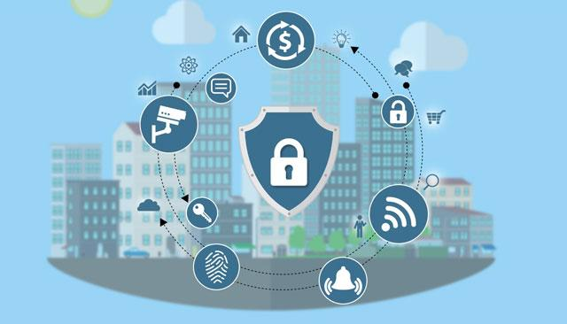
Nguyên lý hoạt động của OAuth2

Slide 13
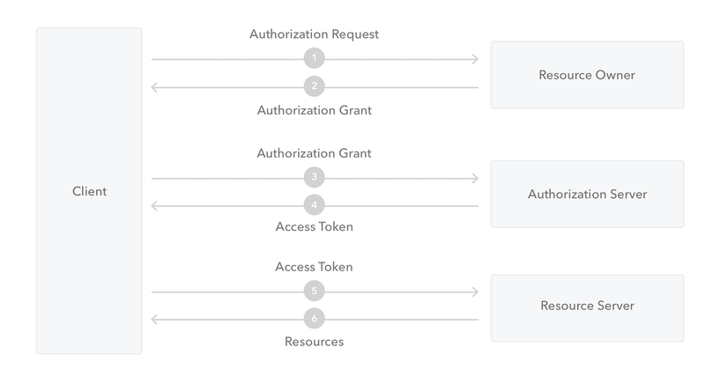
Sơ đồ luồng hoạt động
(1) Ứng dụng yêu cầu ủy quyền từ chủ sở hữu tài nguyên để truy cập
(2) Ứng dụng nhận được sự cho phép (Authorization Grant)
(3) Ứng dụng yêu cầu mã thông báo truy cập từ máy chủ ủy quyền (API)
(4) Máy chủ ủy quyền sẽ cấp mã thông báo truy cập nếu danh tính ứng dụng được xác thực
(5) Ứng dụng yêu cầu tài nguyên từ máy chủ tài nguyên, xuất mã thông báo truy cập để xác thực
(6) Máy chủ tài nguyên cấp tài nguyên nếu hợp lệ

Slide 14

Oauth 3-legged và Oauth 2-legged

Slide 15
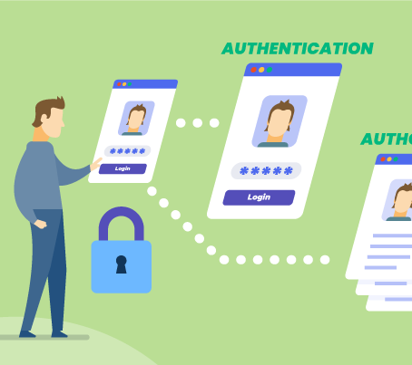
Các loại cấp phép (Authorization Grant)

Slide 16
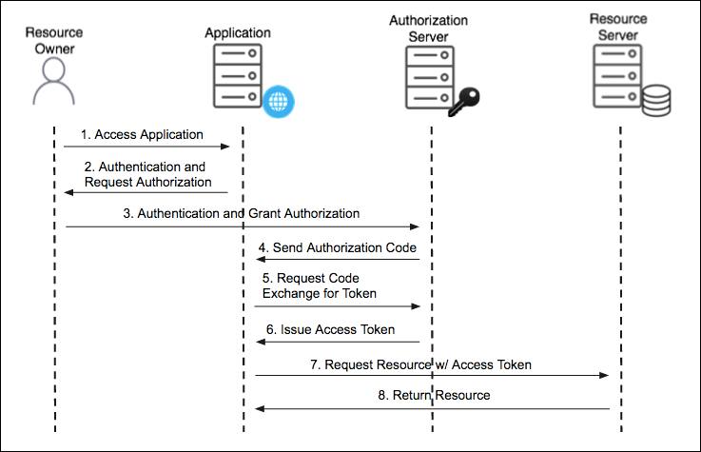
Authorization Code

Slide 17
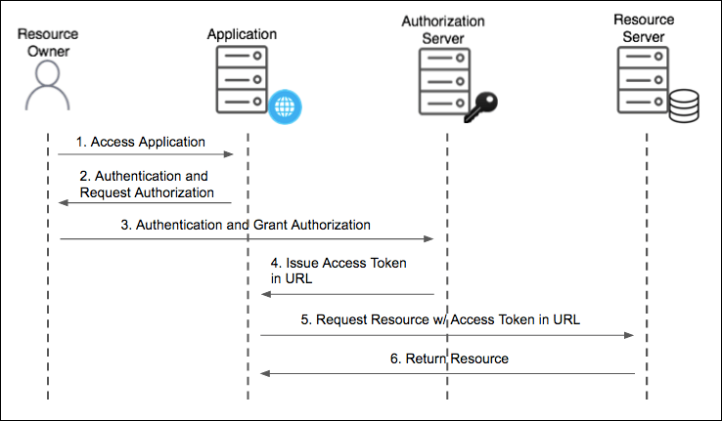
Implicit
Được sử dụng cho các ứng dụng di động và ứng dụng web (tức là các ứng dụng chạy trong trình duyệt web), nơi mà tính bảo mật của Client không được đảm bảo.

Slide 18
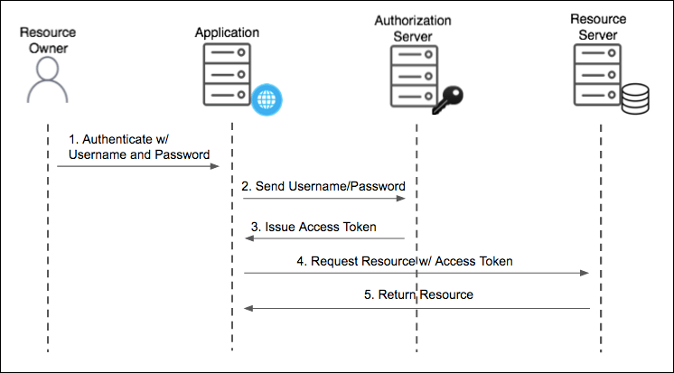
Resource Owner Password Credentials
Với mô hình ủy quyền Owner Password Credentials, người dùng cung cấp thông tin đăng nhập dịch vụ của họ trực tiếp cho ứng dụng, ứng dụng này sử dụng thông tin đăng nhập để lấy mã thông báo truy cập từ dịch vụ.

Slide 19
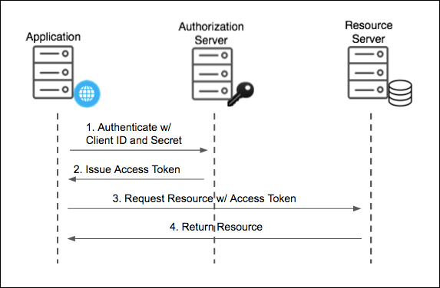
Client Credentials
Loại cấp thông tin xác thực khách hàng cung cấp cho ứng dụng một cách để truy cập vào tài khoản dịch vụ của chính nó.

Slide 20
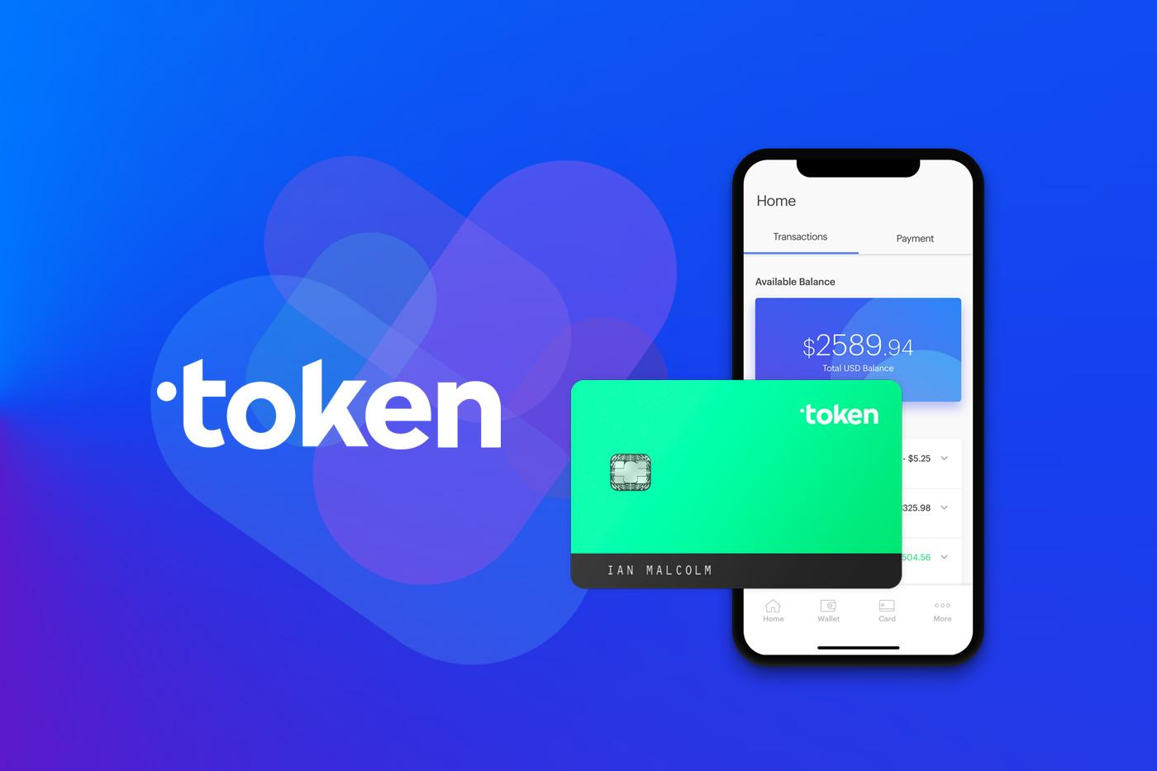
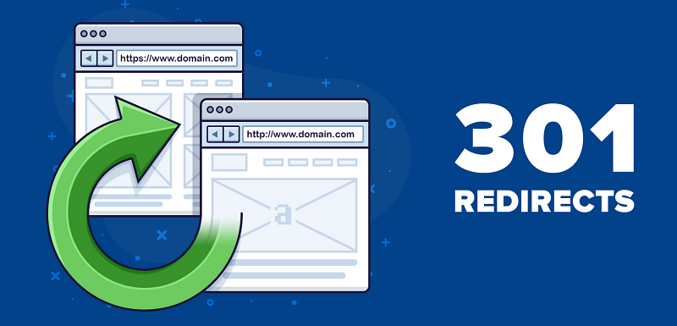
Tính năng bảo mật của OAuth2
Token
State
Redirect URL
Scope
Client ID

Slide 21
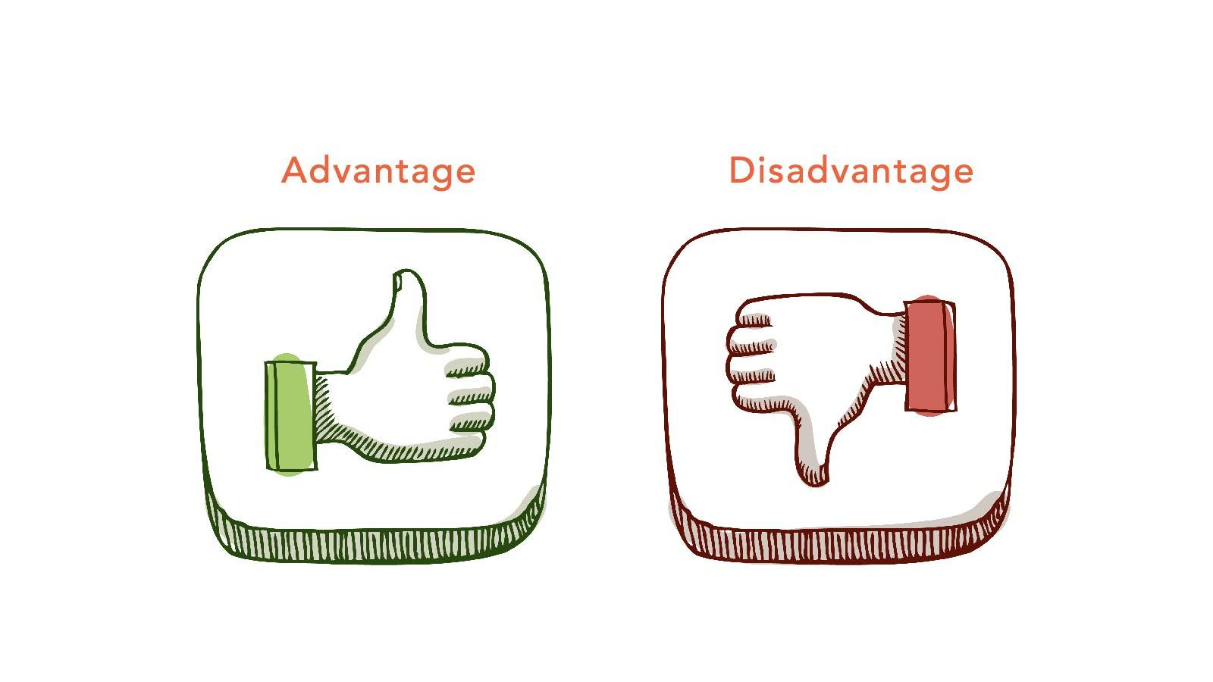
Ưu nhược điểm của OAuth2.0

Slide 22

Tìm hiểu về OpenID
OpenID là một tiêu chuẩn mở và là một một giao thức Authen được phân cấp. OpenID là một hệ thống đăng nhập một lần không có tính tập trung.

Slide 23
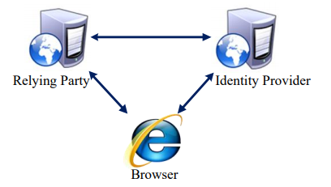
Các thành phần của OpenID
Một hệ thống OpenID gồm ba thành phần là: Identify Provider, Relying Party và Identify Selector. Thành phần Identify Selector ở đây là Browser.

Slide 24

Phương thức hoạt động của OpenID
Smart Mode
Dumb Mode

Slide 25
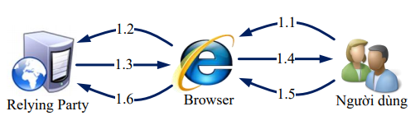
Smart Mode
Quy trình xác định thành phần Identity Provider gồm các bước theo kịch bản sau:

Slide 26
Smart Mode
Smart Mode
1.1: Người dùng truy cập vào trang Web muốn đăng nhập.
1.2: Browser sẽ giao tiếp với thành phần Relying Party.
1.3: Relying Party trả về Browser trang đăng nhập có hỗ trợ OpenID (yêu cầu URI của Identity Provider).
1.4: Browser trả về trang đăng nhập cho người dùng theo khuôn mẫu của Relying Party yêu cầu.
1.5: Người dùng điền URI của Identity Provider vào trang đăng nhập Browser mới trả về.
1.6: Browser chuyển thông tin URI người dùng nhập vào đến Relying Party. Relying Party dùng URI của người dùng xác định thành phần Identity Provider.

Slide 27
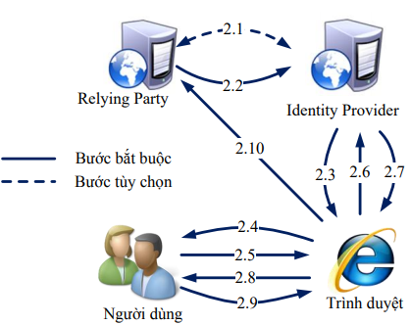
Relying Party
Quy trình gửi thuộc tính định danh lên Relying Party gồm các bước như sau:

Slide 28
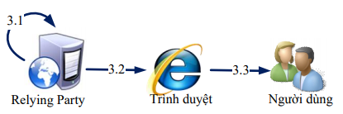
Kiểm tra thuộc tính định danh
3.1: Relying Party kiểm tra tính hợp lệ của định danh.
3.2: Relying Party trả kết quả định danh về Browser.
3.3: Browser hiển thị kết quả định danh đến người dùng.

Slide 29
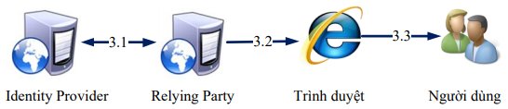
Dumb Mode
Bước 3.1: Relying Party kết nối an toàn với Identity Provider để có thể kiểm tra thuộc tính định danh. Các bước tại 3.2 và 3.3 giống với chế độ Smart.

Slide 30
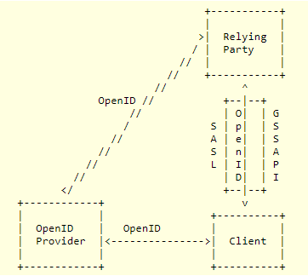
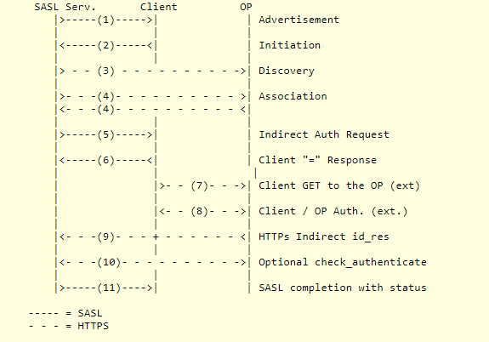
Cơ chế xác thực của OpenID

Slide 31
Cơ chế xác thực của OpenID
(1) Relying Party hoặc máy chủ SASL thông tin tới Khách hàng rằng có hỗ trợ cơ chế SASL OpenID
(2) Máy khách xác thực SASL và truyền mã định danh do người dùng cung cấp làm phản hồi đầu tiên.
(3) Relying Party thiết lập URL điểm cuối OP mà người dùng cuối sử dụng để xác thực.
(4) Relying Party và OP thiết lập một liên kết bí mật chung bằng cách sử dụng trao đổi khóa Diffie-Hellman. OP sử dụng một liên kết để ký các thông điệp tiếp theo và Relying Party xác minh các thông điệp đó.

Slide 32
Cơ chế xác thực của OpenID
(5) Relying Party yêu cầu xác thực OP để có được một khẳng định dưới dạng một yêu cầu gián tiếp
(6) Máy khách SASL bây giờ gửi phản hồi chỉ ra rằng xác thực tiếp tục thông qua dòng OpenID bình thường.
(7) Ứng dụng khách phải xây dựng một URL chứa nội dung nhận được trong thông điệp trước đó từ Relying Party
(8) Khách hàng tùy chọn xác thực OP và sau đó phê duyệt hoặc từ chối xác thực cho bên Relying Party.

Slide 33
Cơ chế xác thực của OpenID
(9) OP sẽ truyền tải thông tin về sự thành công hoặc thất bại của giai đoạn xác thực trên trở về RP
(10) RP có thể gửi yêu cầu OpenID check_authentication trực tiếp đến OP.
(11) Máy chủ SASL gửi phản hồi SASL thích hợp cho máy khách.

Slide 34

Vấn đề phát sinh với OpenID
Tính nặc danh
Độ an toàn thông tin

Slide 35
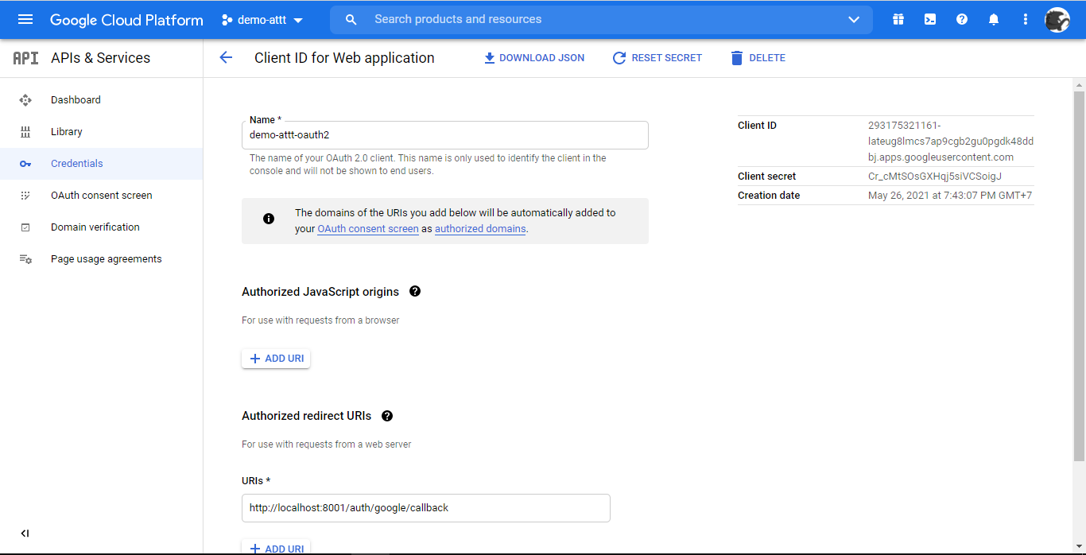
Demo: Đăng ký project trên Google Console

Slide 36
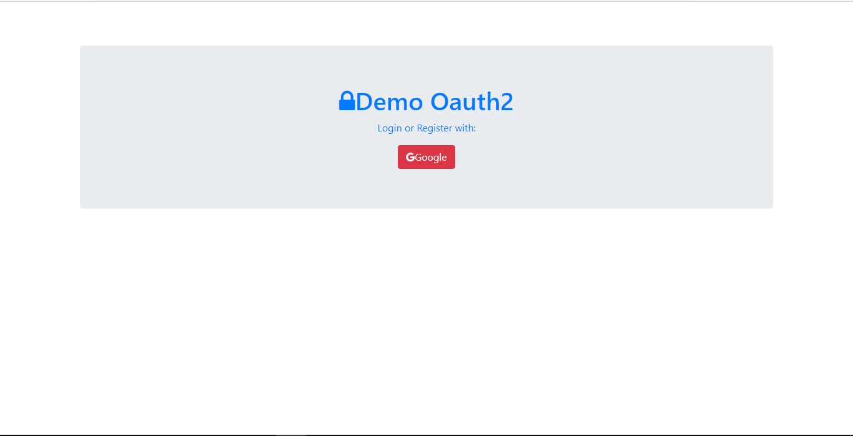
Màn hình đăng nhập

Slide 37
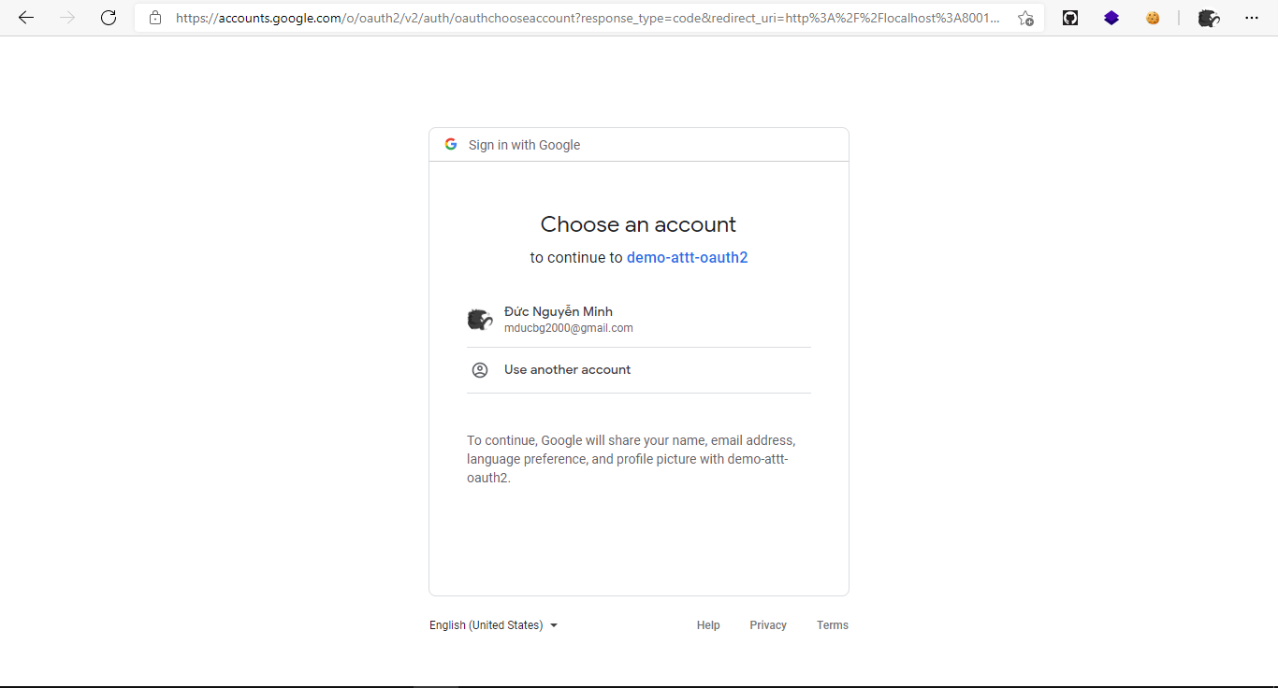
Hiển thị consent cho người dùng chọn tài khoản Google

Slide 38
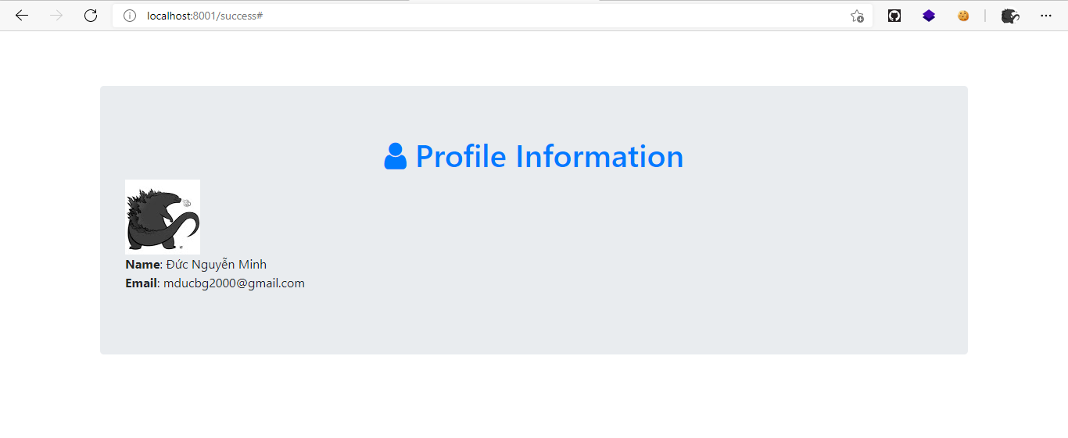
Profile trả về

Slide 39


